Slide 1
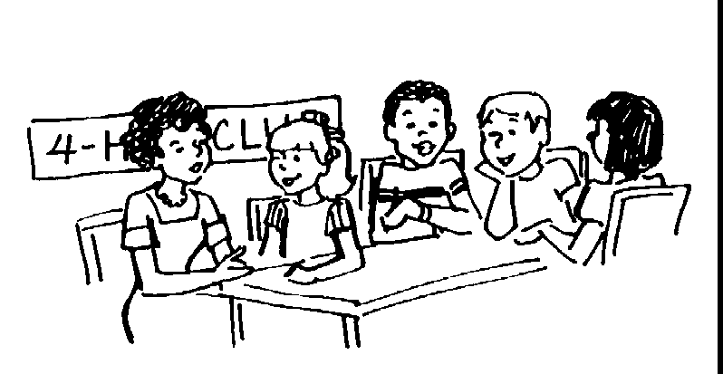
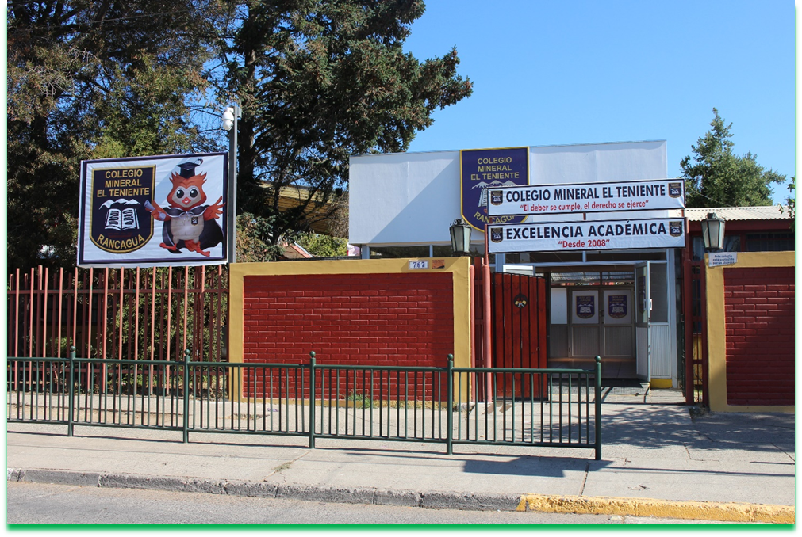
ASIGNATURA: MÚSICA
CLASE N° 7

Slide 2
¿Qué vamos Aprender hoy?
Conocer y clasificar instrumentos musicales de percusión.
¿Qué vamos a lograr?
Reconocer Instrumentos musicales.
Clasificación de instrumentos musicales de percusión.
Desarrollar la apreciación sonora

Slide 3
Observa la imagen y responde en forma oral, ¿ Que observas en la imagen? ¿ Que tienen en común estos instrumentos? Identifica y nombra los instrumentos (solo los que conoces)

Slide 4
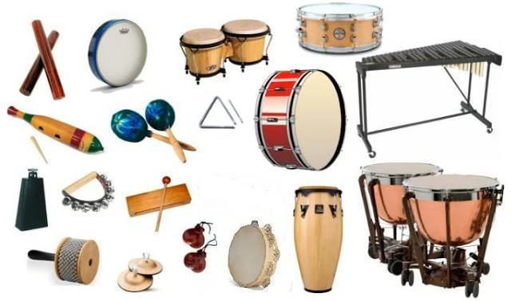
Escribe en tu cuaderno:
Instrumentos de percusión
Los instrumentos de percusión son un tipo de instrumento
musical cuyo sonido se origina golpeándolos o agitándolos con
la mano, un badajo, baqueta o varilla sobre una superficie
membranosa, metálica o de madera.

Slide 5
Observa el siguiente video https://www.youtube.com/watch?v=Ag0kNzNTWL0
Elaboremos un listado de instrumentos de percusión (según video), hazlo en tu cuaderno.
N° | NOMBRE | BAQUETAS/MANOS
1
2
3
4
5

Slide 6
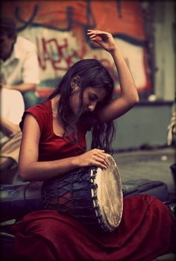
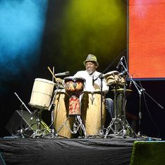
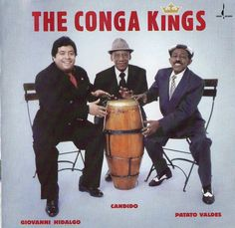
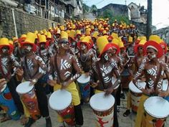
Busca en YouTube una interpretación musical con instrumento de percusión.
¿Qué es una interpretación?
Consiste en que un músico especializado decodifica un texto musical de una partitura y lo hace audible en uno o varios instrumentos musicales.

Slide 7
Socializa la actividad con tu familia, cuídate mucho, no salgas de casita, y diviértete aprendiendo. Cualquier duda comunícate con tu profesora jefe.

